Slide 1
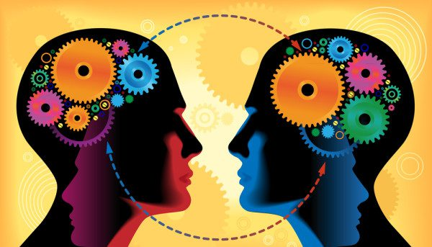
BEBERAPA PENERAPAN
NLP (NEURO LINGUISTIK PROGRAMMING)
DI MGI

Slide 2
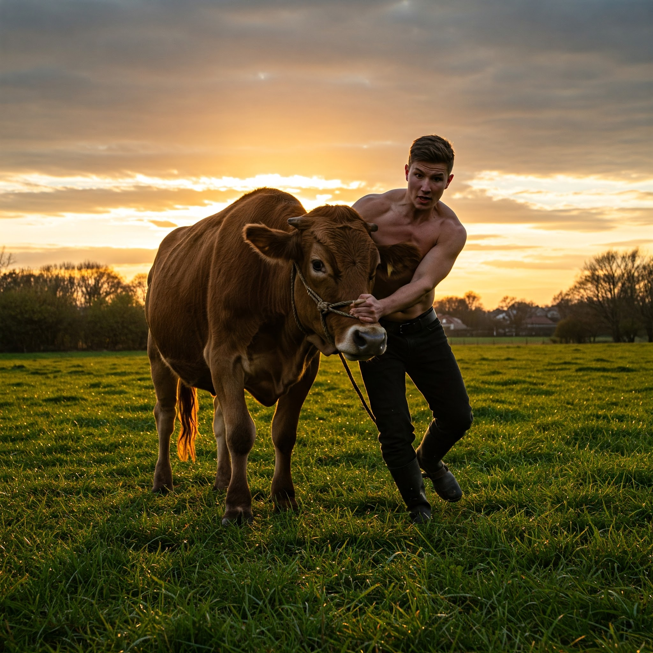
1. IKATAN GANDA (DOUBLE BIND)
Sebuah cara membebani seseorang dengan 2 Pilihan, apapun pilihannya akan menghasilkan tujuan yang diinginkan. Ikatan Ganda membuat seseorang terpedaya karena seakan-akan dalam dilema maju halah mundur pun salah, namun disisi lain bisa sangat bermanfaat.
Contoh:
Seekor sapi ditarik kedepan supaya masuk kandang dengan tali yang diikatkan dileher, namun tidak mau bergerak.
Tapi setelah diimbangi menarik ekornya dengan tarikan yang lebih kuat (tidak selembut tarikan dari depan) membuat sapi memilih bergerak kedepan, sapi memilih tarikan yg lebih lembut.

Slide 3
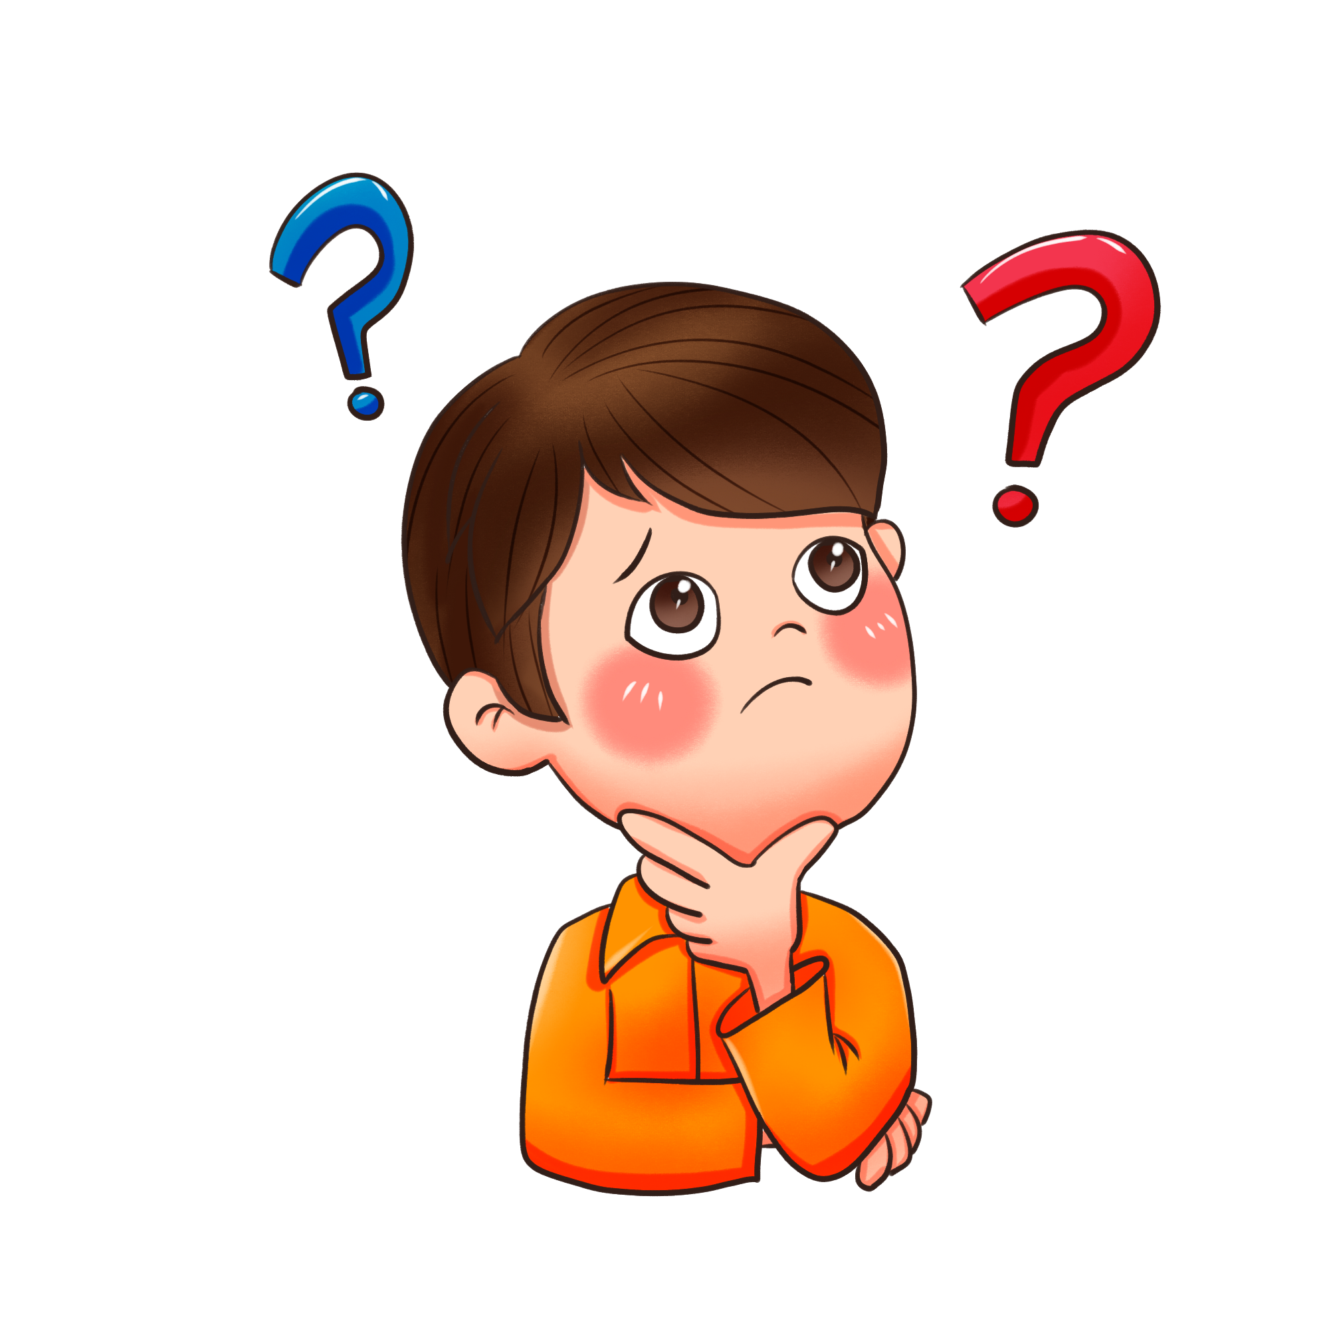
BEBERAPA CONTOH PERTANYAAN
SAAT PROSPEK
Bapak jadi pilih Kacamata M 102 atau M 101 ?
Ibu mau beli Kacamata yang Hospital Series atau yg lebih fashionable seperti model M 92 ?
Ibu mau pilih tipe NS 37 warna Yellow Black atau yg Full Black ?
Bapak mau bayar tunai atau transfer ?
Ibu mau bayar sebelum MOM atau setelah MOM ?
Bapak mau ambil Paket Reseller atau mau langsung Up Grade SILVER biar sekalian punya stok produk?
Saya bisa kerumah Ibu pagi ini atau nanti sore ?
Kalau besok pagi kerumah ibu jam 9 atau 10 ?
Bapak mentargetkan bisa beli mobil dari bisnis di MGI dalam waktu 1 atau 2 tahun ?
Ibu mau ambil Kacamata atau Nano Belt dulu, atau mungkin sekalian dua - duanya ?
Kalau prospek lewat telpon :
Produk saya kirim kerumah atau kantor ?
Bapak mau transfer ke rekening BCA atau BRI ?

Slide 4
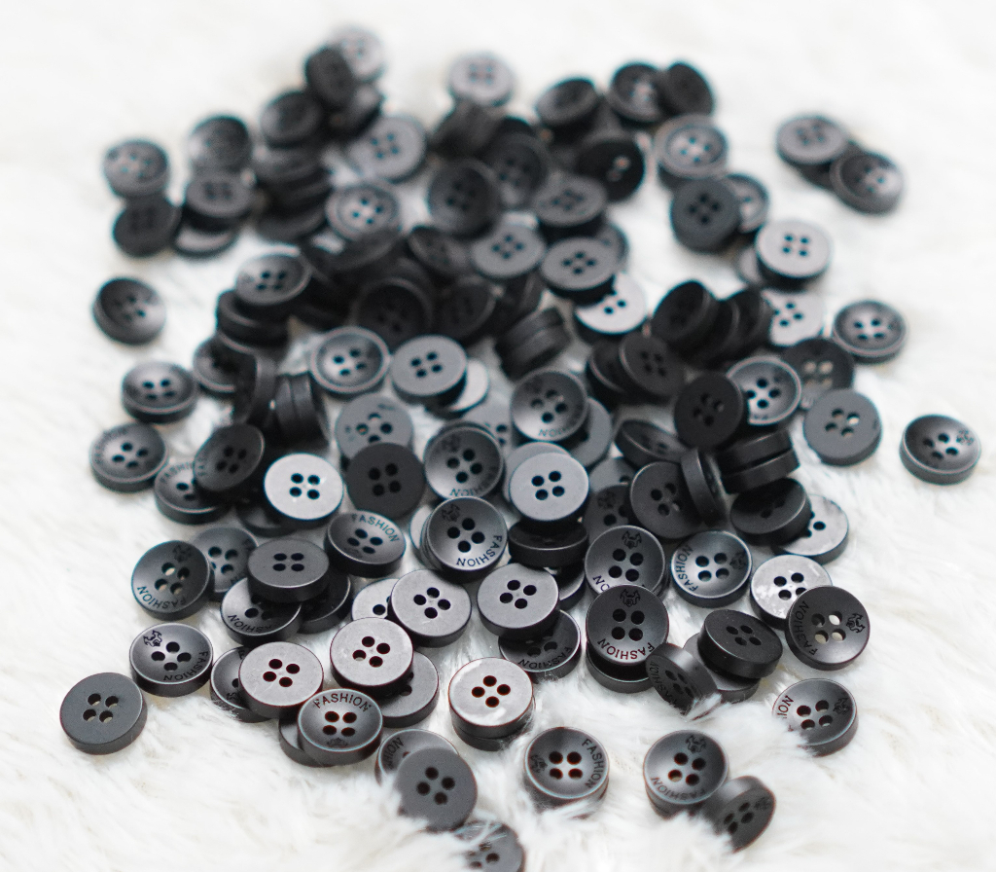
2. SINDROM KANCING HILANG
Bayangkan Anda disebuah Dept. Store dan sedang mengamati sebuah gaun yg sangat indah, tapi ada salah satu kancingnya yg tanggal atau Lepas. Tak pelak lagi, Anda akan memfokuskan mata dan pikiran Anda pada Kancing yg tanggal tersebut, sehingga kesempurnaan itu akan berkurang hanya karena Kancing yg hilang atau tanggal tersebut.

Slide 5
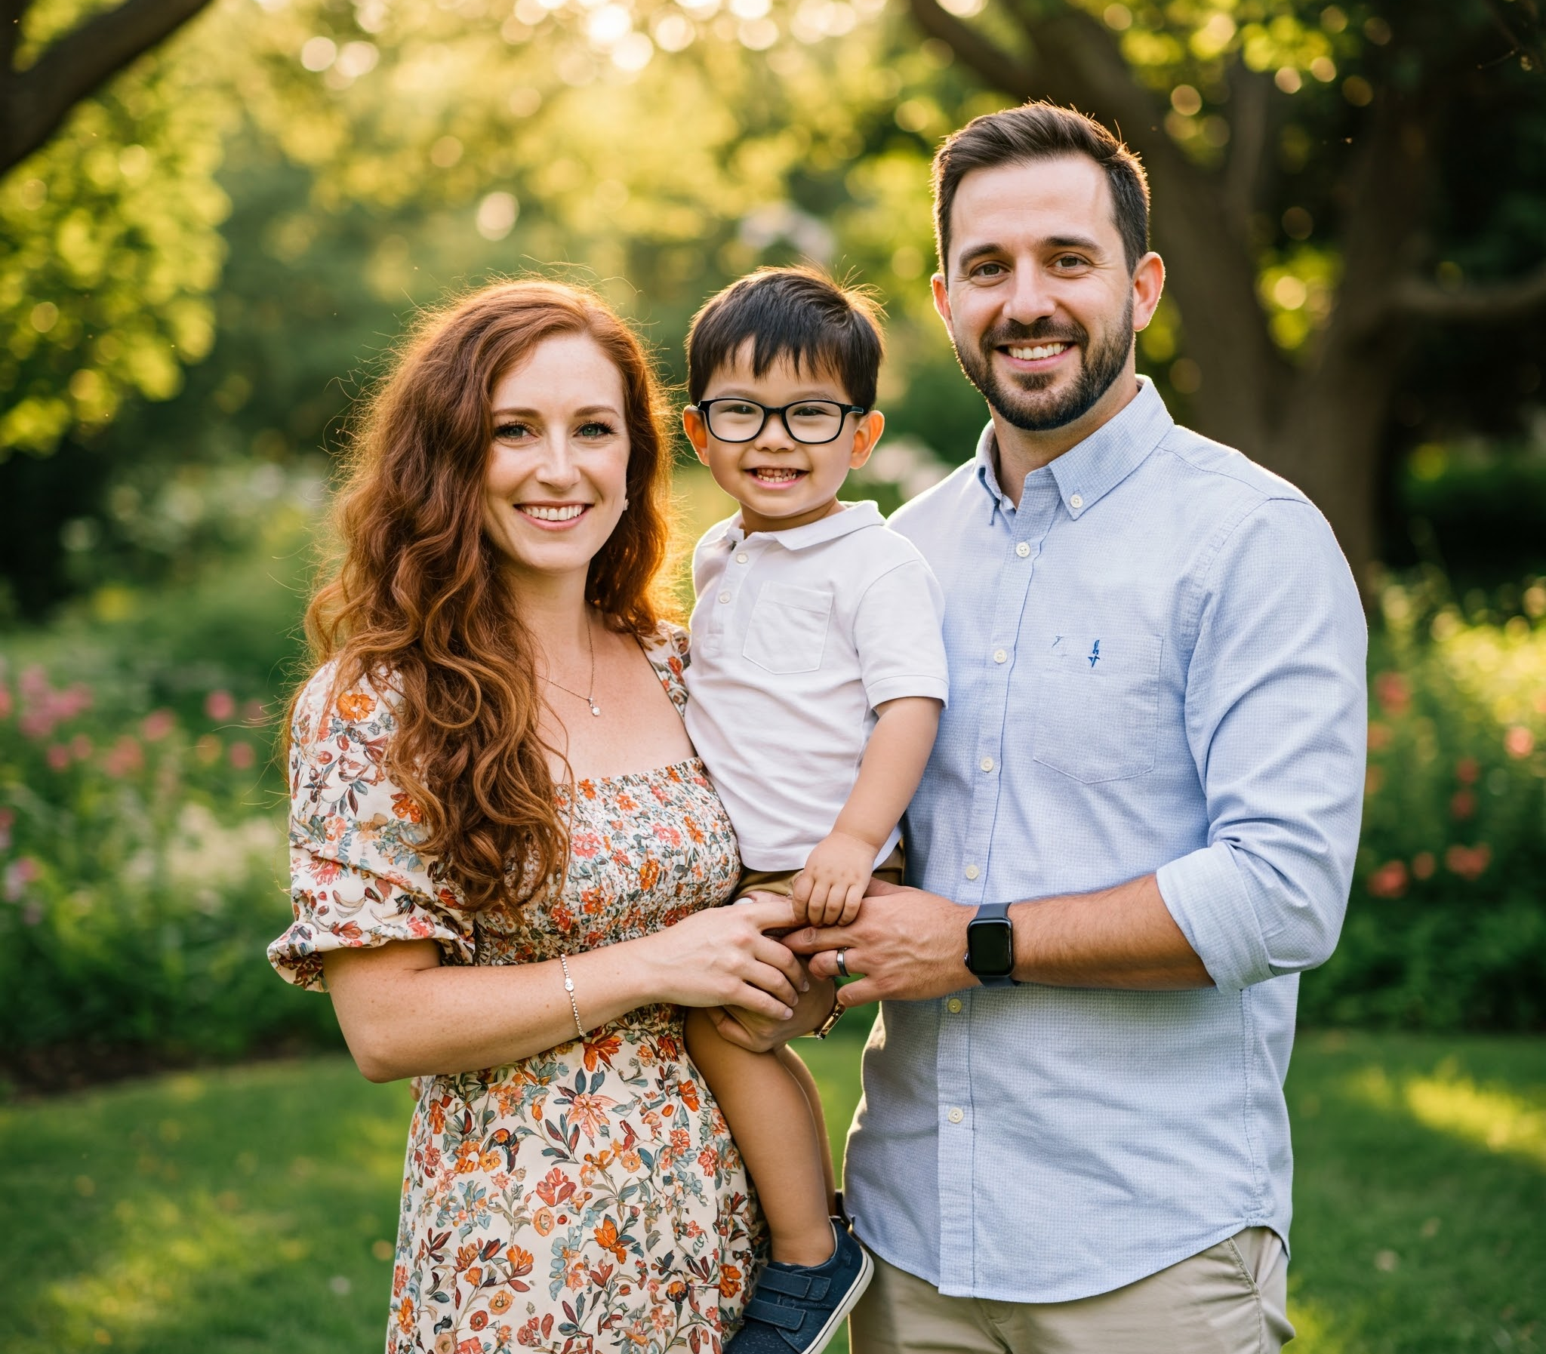
Contoh aplikasi dalam prospek :
Pada sebuah keluarga yg penuh kebahagiaan, kaya raya, harmonis, anak - anaknya cantik dan ganteng, sholeh sholehah, pandai, pendidikan ditempat yang terbaik TAPI salah satu anaknya berkacamata minus.

Slide 6
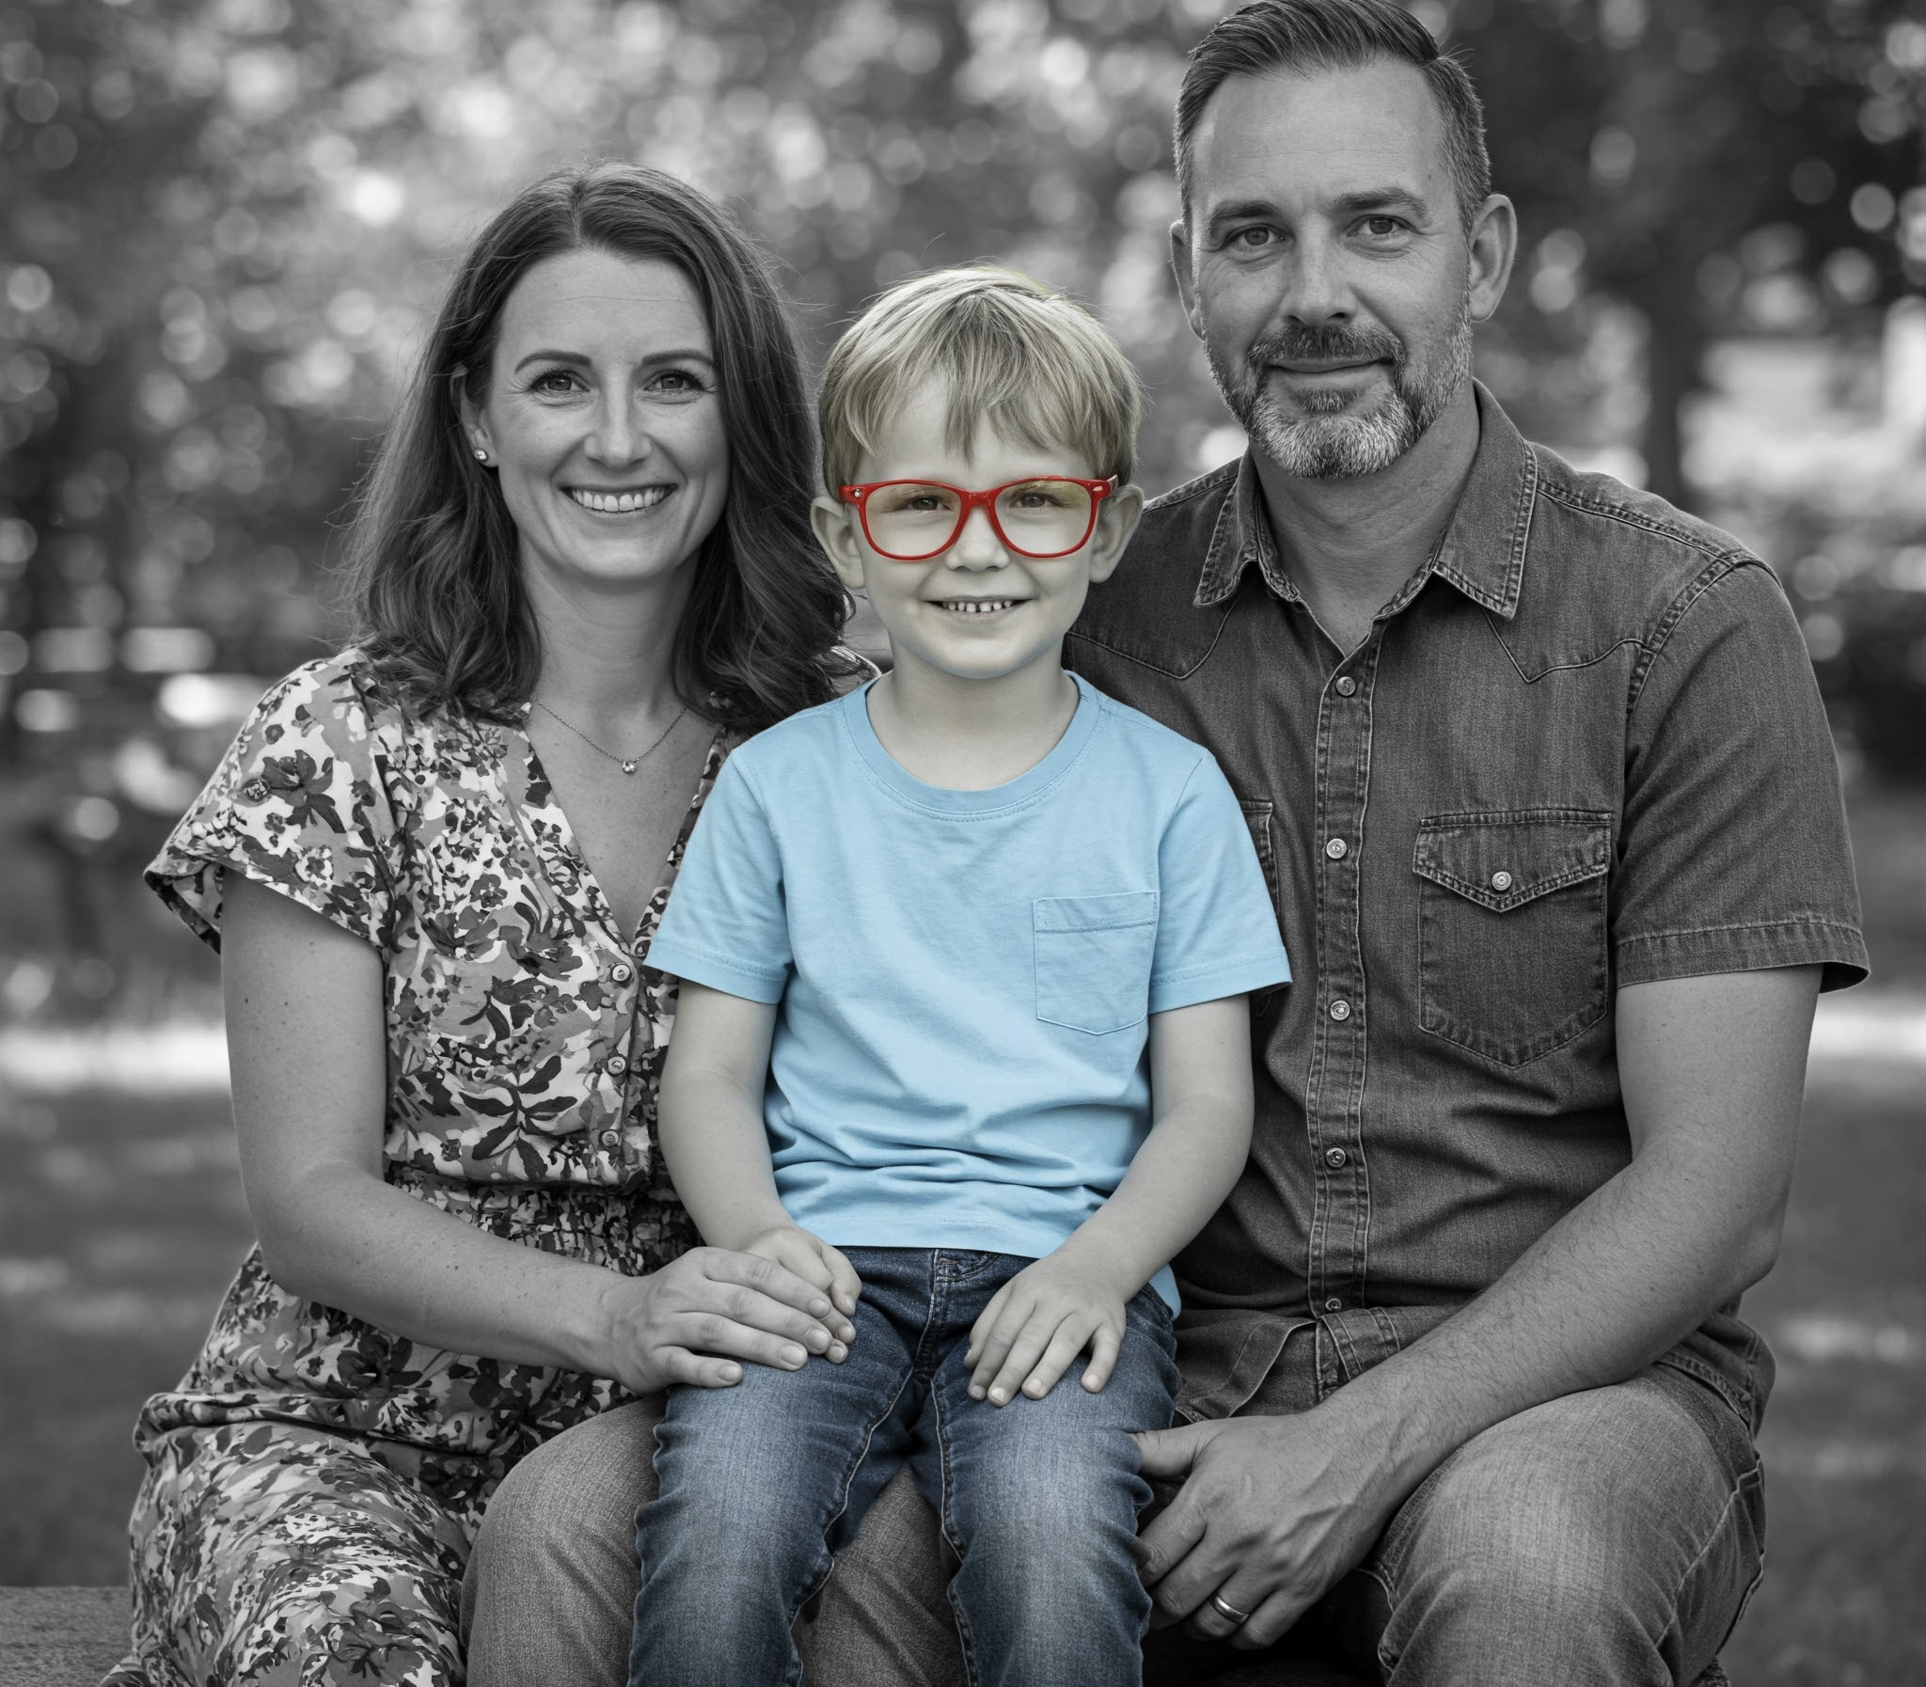
Fokuskan pada resiko anak yg berkacamata minus, baik resiko kerusakan yg bisa semakin parah sampai bisa beresiko pada Kebutaan. Apalagi kalau anak itu perempuan, sampaikan bahwa salah satu resiko anak perempuan yg suatu saat melahirkan tapi dalam kondisi mata minus tinggi akan menyebabkan Tiroid Mata kalau melahirkan dengan cara normal.

Slide 7
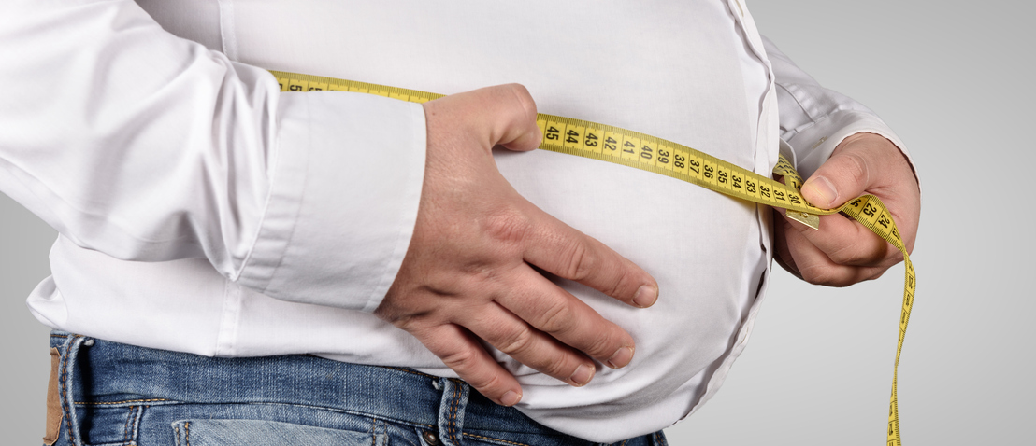

Bisa dikembangkan juga pada masalah lain yg mungkin muncul, seperti :
Ada yg kegemukan
Nano Belt Body Shaper
Ada yg vertigo, rambut rontok, rambut beruban
Ciput atau Topi Nano

Slide 8

3. TEDUH TAPI PENUH TEKANAN
Sebuah cara prospek dengan memberikan pujian terhadap pribadi, keluarga, aktivitas, bisnis dan lingkungan sekitar, kemudian dilanjutkan dengan memberikan tekanan untuk menggunakan produk MGI, menjadi Duta Donasi atau menjalankan bisnis MGI.

Slide 9
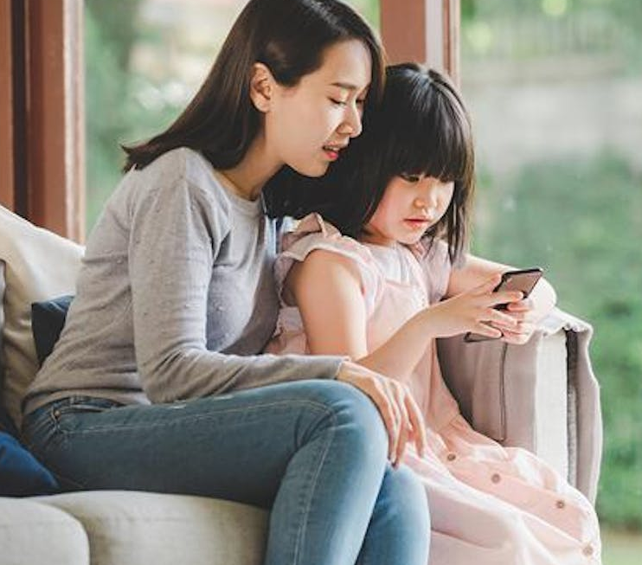
CONTOH APLIKASI DALAM PROSPEK
Ibu sangat bersyukur punya putra - putri yg cerdas bahkan masih kecil sudah pandai menggunakan HP, tapi apakah Ibu tidak Ingin mengamankan mata putra-putrinya saat menggunakan HP supaya tidak terjadi kerusakan mata putra-putrinya ?
Kalau Ibu mau mengamankan mata putra-putrinya kami punya solusinya.

Slide 10
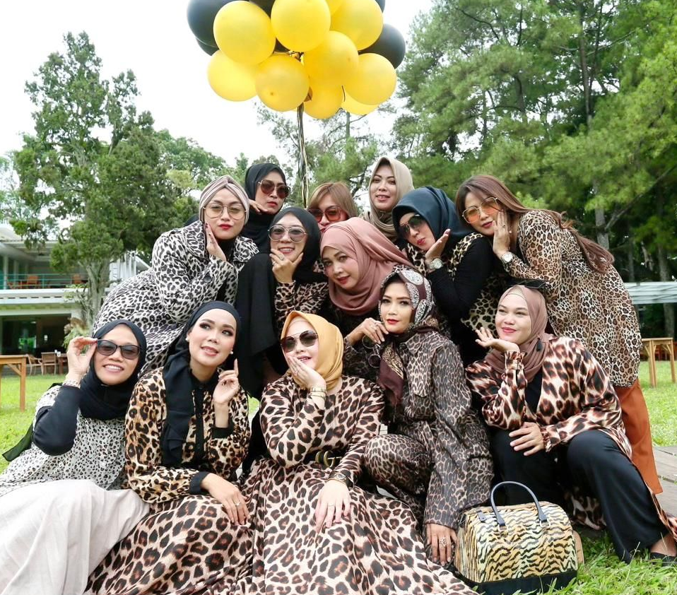
CONTOH APLIKASI DALAM PROSPEK
Ibu memiliki pergaulan yang luar biasa luas, banyak komunitas, organisasi sosial maupun bisnis yg begitu banyak anggotanya.
Saya sangat berharap Ibu bisa menjadi bagian dari kami untuk menjdi Duta Donasi yg bisa memberikan Donasi Frame Kacamata Medis secara Gratis bagi anak-anak dan orang yg terancam kebutaan.

Slide 11

CONTOH APLIKASI DALAM PROSPEK
Bapak sebagai pengusaha/pejabat/karyawan yg sudah mapan dan memiliki penghasilan besar yg bisa untuk mencukupi kebutuhan keluarga.
Apakah Bapak tertarik kalau punya penghasilan tambahan 10 juta/
25 juta/ 50 juta perbulan dan tidak terlalu mengganggu aktivitas yg sudah ada ?

Slide 12
INSPIRASI DARI BUKU:
KETIKA MAJU SALAH MUNDUR PUN SALAH
BY: RH. WIWOHO

